Slide 1
DEPARTAMENTO DE CIENCIAS ECONÓMICAS, ADMINISTRATIVAS Y DEL COMERCIO
CARRERA DE COMERCIO EXTERIOR Y NEGOCIACIÓN INTERNACIONAL
AUTORA: ALISSON KIMBERLLY TAMAYO SALAZAR
DIRECTORA: ECON. MARÍA FERNANDA MERCHÁN M., MGS
MARZO 2022
ANÁLISIS DEL EMPRENDIMIENTO EXPORTADOR ECUATORIANO CON ENFOQUE DE GÉNERO EN EL AÑO 2019

Slide 2
Objetivos

Slide 3
Analizar el emprendimiento exportador ecuatoriano con enfoque de género en el año 2019
Objetivo general

Slide 4
Objetivos específicos
1
2
3
Diferenciar la cantidad de emprendimientos locales que logran la exportación, con énfasis en aquellos dirigidos por mujeres.
Identificar los desafíos que afrontan las mujeres ecuatorianas en puestos de liderazgo en el ámbito de negocios y emprendimientos, en el marco de la consecución de los Objetivos de Desarrollo Sostenible (ODS) número 5 -igualdad de género- y 8 -trabajo decente y crecimiento económico-.
Constatar la existencia de una brecha de género en el ámbito del emprendimiento en el Ecuador.

Slide 5
Definiciones importantes
Emprendimiento
Una unidad productiva nueva con menos de 4 años o un nuevo proyecto de una empresa existente (GEM, 2020).
Emprendimiento
Startups
Empresa emergente, normalmente con un componente imprescindible de tecnología e innovación, alto y rápido potencial de crecimiento y escalabilidad (BBVA, 2018).
Startups
TEA
TEA
Indicador del GEM, corresponde a la tasa de Actividad Emprendedora Temprana, el cual contempla a emprendedores entre 18 y 64 años, cuyo negocio (naciente o nuevo) tiene sus actividades funcionando más de 3 meses, pero no mayor a 42 meses (4 años).

Slide 6
Hipótesis
Los emprendimientos ecuatorianos que exportan sus bienes o servicios son liderados en menor proporción por mujeres que por hombres
V
V
F
F
¿Verdadera o Falsa?

Slide 7
Diseño metodológico
Cuantitativo
Cualitativo
Características de las personas emprendedoras
Análisis de contenido de fuentes secundarias
GEM Ecuador 2019
Cifras sobre la exportación de emprendimientos
Entrevistas semiestructuradas
Women GEM
2020 – 2021
Enfoque de género
Notes:
Para comentar que la información es relevante, actualizada y validada. Es representativa a nivel nacional.

Slide 8
Procesamiento de datos

Slide 9
Motivación para emprender
Diferencia porcentual GEM Ecuador
6.7%
Diferencia porcentual GEM América Latina y el Caribe
10%
Entrevistas
Los emprendimientos en el Ecuador se generan en mayor proporción por la necesidad de subsistencia que por la identificación de oportunidades en el mercado, lo cual tiene efectos en su baja perspectiva de crecimiento y sostenibilidad.

Slide 10
Edad
42,20 %
43,20 %
35 – 44 años
25 – 34 años
40,50 %
40,60 %
35 – 44 años
25 – 34 años

Slide 11
Autopercepción
Percepción externa
La norma general a nivel cultural es de aversión al riesgo, por eso los evitan.
Actividad a pequeña escala y pocos rendimientos económicos.
Costo de oportunidad de abandonar un trabajo tradicional, no compensable.
Dudas sobre la conciliación laboral con la familiar.
Sesgos/ juicios sobre la edad, juventud y etapa reproductiva de las mujeres.

Slide 12
Financiamiento
 | Rango USD | Financiamiento
Iniciales, básicos, poca o nula innovación | $ 3.000 a $ 5.000 | Microcrédito | Sistema tradicional
Elaborados, con innovación y tecnología | $ 20.000 a $ 300.000 | Ahorros, Fondos de inversión, capital semilla e inversión ángel | Missing middle ($ 10.000 a $ 500.000)
Relevancia
El capital es el mayor incentivo para el crecimiento y expansión de los emprendimientos.

Slide 13
Exportación
4,87%
2,01%
Relevancia
El mercado geográfico seleccionado, está fuertemente ligado a la orientación al crecimiento.
Notes:
Ese gráfico de la derecha

Slide 14
Obstáculos del emprendimiento exportador
Análisis general | Análisis para las mujeres
Naturaleza del negocio (tipo PYME). | Aspiraciones de crecimiento vs. Responsabilidades familiares.
Baja competitividad del mercado (costos elevados por la moneda $, barreras regulatorias y culturales, bajo acceso al conocimiento técnico de comercio exterior, prospectiva de mercados, certificaciones, alta burocracia, corrupción, baja protección de propiedad intelectual, poco conocimiento sobre la exportación de servicios). | Roles de género y uso del tiempo. Comportamientos diferenciados por parte de compradores y fondos de inversión. Necesidad de validarse y legitimarse.
Validación local previa.
Ecosistema del emprendimiento débil.
Fuentes de financiamiento limitadas.
Conclusión
Las barreras para exportar los emprendimientos son culturales (a nivel Ecuador); pero que se agudizan para las mujeres.

Slide 15
Sectores
58,70%
70,50%
Comercio mayorista y minorista
Comercio mayorista y minorista
3,20 %
1,50%
TIC
TIC

Slide 16
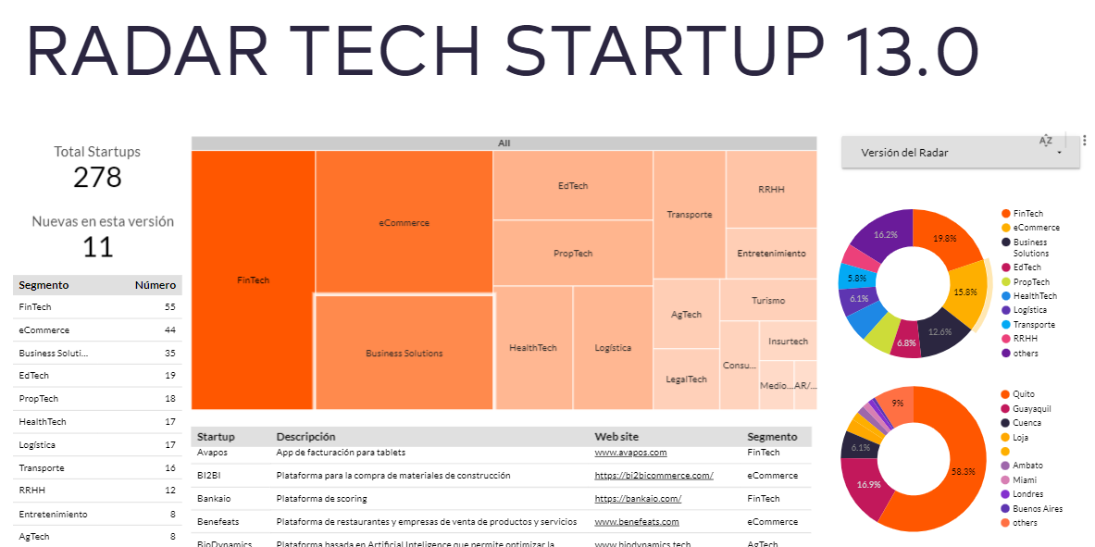
Nota. Obtenido de BuenTrip Hub, 2021
13,66 %
MUJERES

Slide 17
Cierre del negocio antes de la pandemia
Cierre del negocio durante la pandemia
Motivo
Industria
Pandemia, con los índices más altos en la región.
Comercio mayorista y minorista.
Mujeres
Oportunidades
Mayores dificultades en el ejercicio de sus actividades económicas.
Nuevos modelos de negocio.

Slide 18
Contrastación de hipótesis
Los emprendimientos ecuatorianos que exportan sus bienes o servicios son liderados en menor proporción por mujeres que por hombres
V
V
F
F
Verdadera

Slide 19
Conclusiones y recomendaciones

Slide 20
Conclusión
Recomendación
Objetivo
Para el sector público se recomienda la creación de programas de exportación enfocados en emprendimientos, o la adecuación a los ya existentes para dar el tratamiento pertinente a estos modelos de negocios e incluso startups. Además, la preparación tanto de información como de planificación para la promoción de la venta de servicios en las oficinas comerciales correspondientes.
La cantidad de emprendimientos ecuatorianos que exportan es muy baja, y aún más para aquellos liderados por mujeres (el 2,01 % en contraste con el 4,87 % de sus pares masculinos). Se destaca que la explicación radica en un tema cultural más que en uno de género, resaltan las bajas aspiraciones de crecimiento, tendencia a escoger segmentos locales por la naturaleza de su concepción, ecosistemas de emprendimiento y exportación débiles, necesidad de hacer validaciones previas en el mercado local, y la baja disposición de capital representan algunos elementos que dificultan la exportación, pero sin duda hay desafíos adicionales para las mujeres.
1
Diferenciar la cantidad de emprendimientos locales que logran la exportación, con énfasis en aquellos dirigidos por mujeres.

Slide 21
Recomendación
Conclusión
Objetivo
A todas las mujeres emprendedoras, empresarias, estudiantes, servidoras públicas, y demás participantes femeninas del sector, empezar a crear redes de apoyo y la generación de una comunidad que respalde las iniciativas de las próximas emprendedoras del país, con el objetivo de intercambiar información relevante a partir de su experiencia, compartir contactos y concretar negocios. De tal forma que el ecosistema de mujeres emprendedoras se fortalezca y sea capaz de ser el contrapeso que se necesita a los estereotipos sociales existentes, y a la vez se enmarca en la consecución de los Objetivos de Desarrollo Sostenible número 5 -igualdad de género- y 8-trabajo decente y crecimiento económico-.
Los desafíos que afrontan las mujeres ecuatorianas en puestos de liderazgo en el área del emprendimiento están necesariamente relacionados a estereotipos de género y preconcepciones sociales; y además, tienen que hacer frente a las dificultades que la actividad de emprender en el país representa en sí misma. Por tanto, deben hacer un esfuerzo mayor que sus pares masculinos para iniciar su negocio, hacerlo sostenible y escalable en el tiempo.
2
Identificar los desafíos que afrontan las mujeres ecuatorianas en puestos de liderazgo en el ámbito de negocios y emprendimientos, en el marco de la consecución de los (ODS) número 5 y 8.

Slide 22
Recomendación
Conclusión
Objetivo
Se recomienda al sector público, privado y organizaciones no gubernamentales con el apoyo de la academia, la creación de programas de incubación y aceleramiento de emprendimientos y startups lideradas por mujeres, con el fin de generar oportunidades que fomenten estos modelos negocio, así como su escalabilidad; de la mano de fondos y capital semilla destinados específicamente a estos proyectos.
Existen diferencias entre hombres y mujeres en el ámbito del emprendimiento ecuatoriano en cuanto al segmento de mercado y sector seleccionado, elementos culturales, percepciones sobre sí mismos, edad para iniciar un negocio, motivación e inversión inicial; en todas estas variables se observa un comportamiento más afable para los hombres que para sus pares femeninas, por lo tanto, se constata la existencia de una brecha de género en este sector.
3
Constatar la existencia de una brecha de género en el ámbito del emprendimiento en el Ecuador.

Slide 23
MUCHAS GRACIAS
¿Preguntas?

